Slide 1
ЕЖЕГОДНЫЙ ОТЧЕТ ГЛАВЫ ЮЖНОГО СЕЛЬСКОГО ПОСЕЛЕНИЯ КРЫМСКОГО РАЙОНА «О СВОЕЙ ДЕЯТЕЛЬНОСТИ И ДЕЯТЕЛЬНОСТИ АДМИНИСТРАЦИИ ЗА 2019 ГОД И ЗАДАЧАХ НА ПРЕДСТОЯЩИЙ ПЕРИОД 2020 ГОДА»

Slide 2
НАСЕЛЕНИЕ
В 2019 году общая численность населения увеличилась на 90 человек и составила 4519 человек.
Средняя продолжительность жизни в поселении составляет 75 лет.
Трудоспособное население составляет 2 094 человек, 47% от общей численности населения.
Уровень безработицы за отчетный период составил 0,1% при среднем районном уровне 0,3 %.

Slide 4
Основная сумма поступлений приходится на 3 доходных источника:
- налог на доходы физических лиц 7 451 336, 13 руб.;
- земельный налог 14 969 153, 37 руб.;
доходы от уплаты акцизов на нефтепродукты 2 560 495, 75 руб.
Выплата компенсационной стоимости вырубки зеленых насаждений составила 740,2 тыс. руб.

Slide 5
ЭКОНОМИКА

Slide 11
СЕЛЬСКОЕ ХОЗЯЙСТВО

Slide 12
10 СЕЛЬСКОХОЗЯЙСТВЕННЫХ ПРЕДПРИЯТИЙ
20 КРЕСТЬЯНСКО - ФЕРМЕРСКИХ ХОЗЯЙСТВ
910 ЛПХ

Slide 15
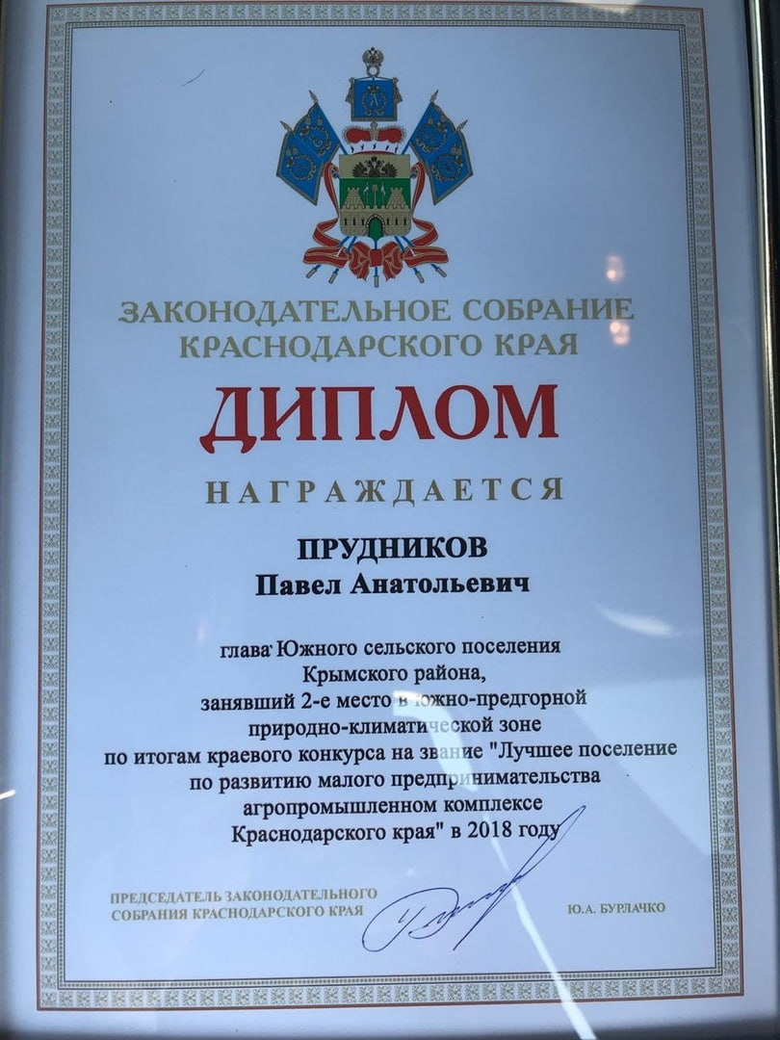
2 место в конкурсе «Лучшее поселение по развитию малого предпринимательства в АПК» в Южно-предгорной природно-климатической зоне

Slide 16
ЗЕМЕЛЬНЫЙ ФОНД

Slide 17
общая площадь жилого фонда - 92, 147 тыс. м2.
индивидуальные жилые строения 85,812 тыс. м2
многоквартирные дома 6,335 тыс. м2 (18 домов)

Slide 18
ЖИЛИЩНО-КОМУНАЛЬНОЕ ХОЗЯЙСТВО

Slide 19
ГАЗИФИКАЦИЯ

Slide 20
I этап строительства подводящего газопровода высокого давления к х. Черноморский с установкой ШРП 1 и ШРП 2 и газопровода низкого давления в х. Черноморский
Общая стоимость проекта – 40,5 млн. рублей
Стоимость I этапа (2019 год) – 20 834 628 рублей
В том числе из местного бюджета – 3 168 000 рублей

Slide 22
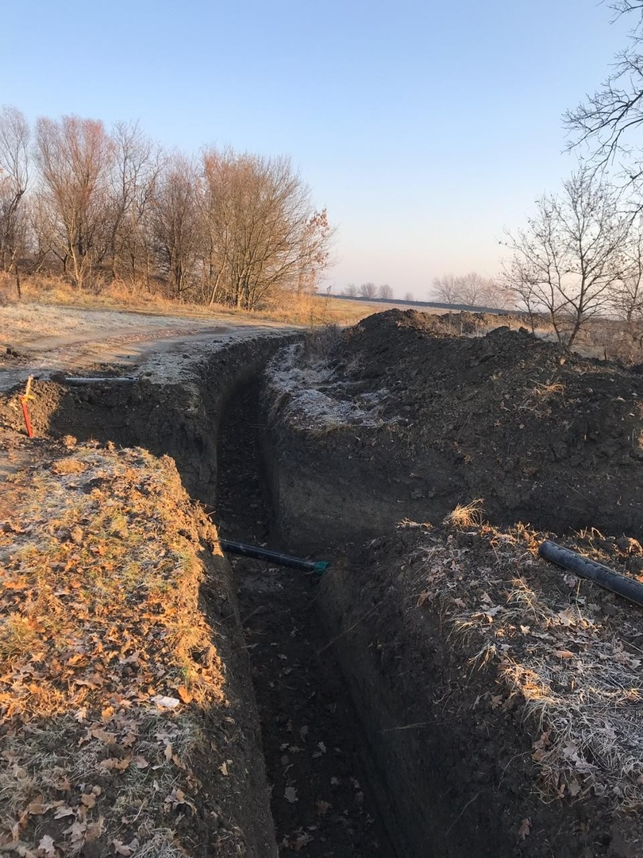

Slide 23
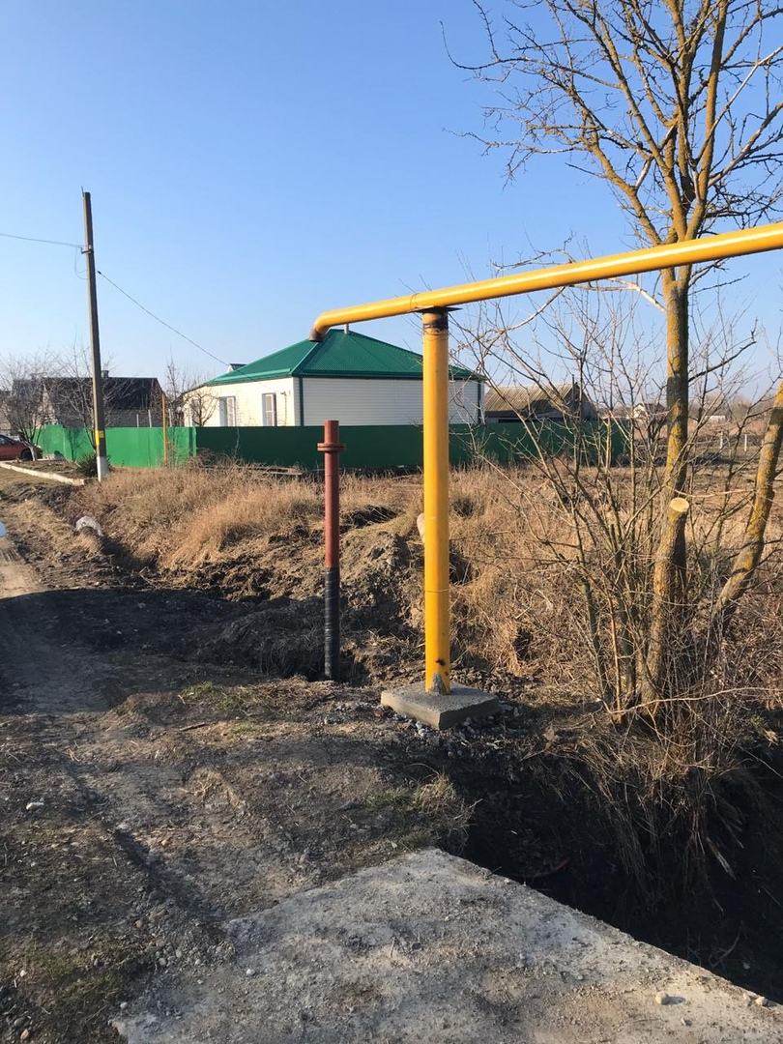

Slide 24
ДОРОЖНОЕ ХОЗЯЙСТВО

Slide 29
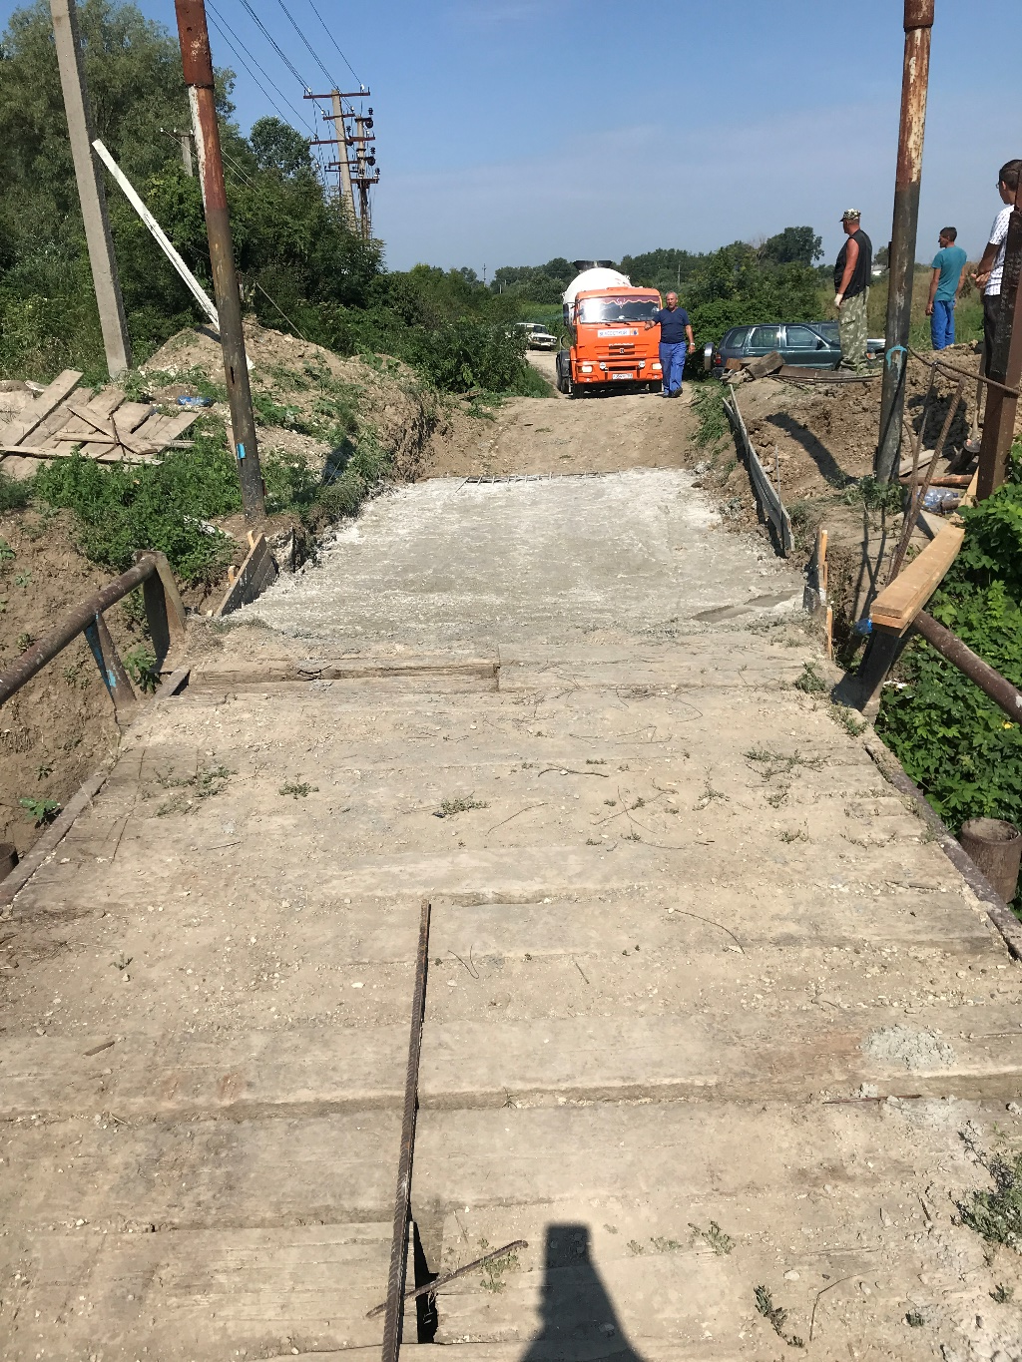

Slide 32
ВОДОСНАБЖЕНИЕ

Slide 33
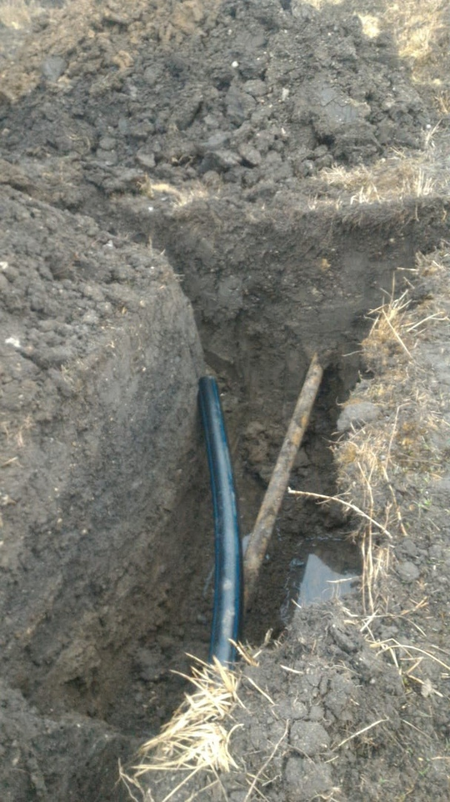

Slide 34
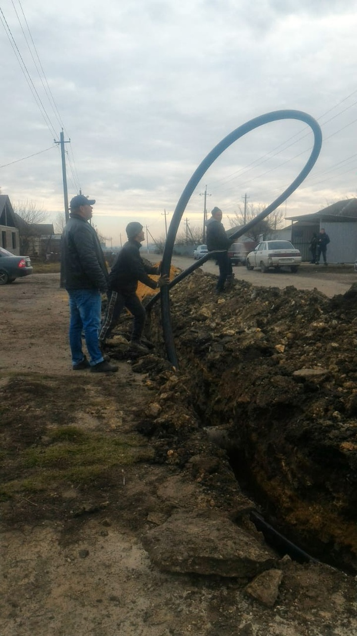

Slide 36
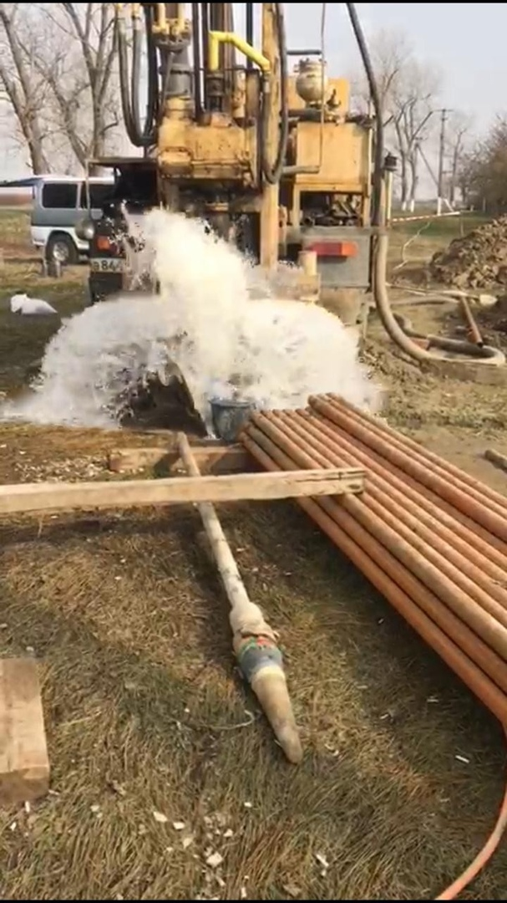

Slide 38
ВОДООТВЕДЕНИЕ

Slide 42
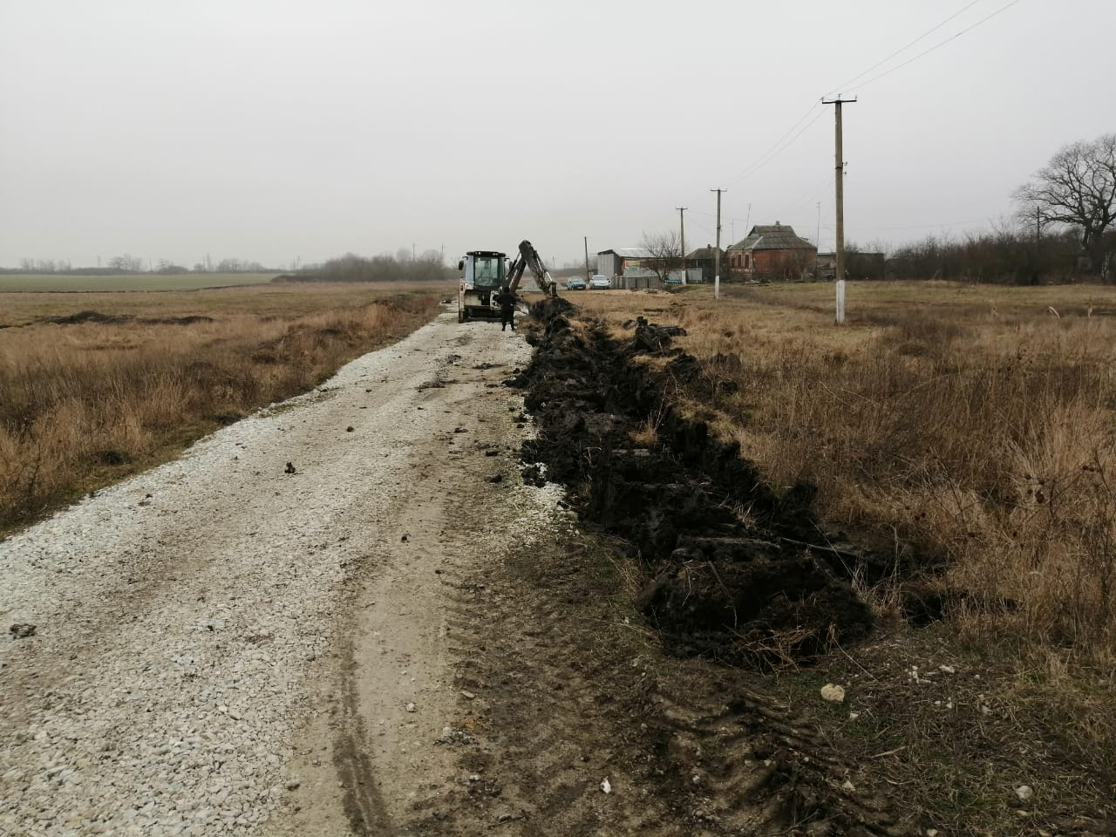

Slide 43
УЛИЧНОЕ ОСВЕЩЕНИЕ

Slide 44
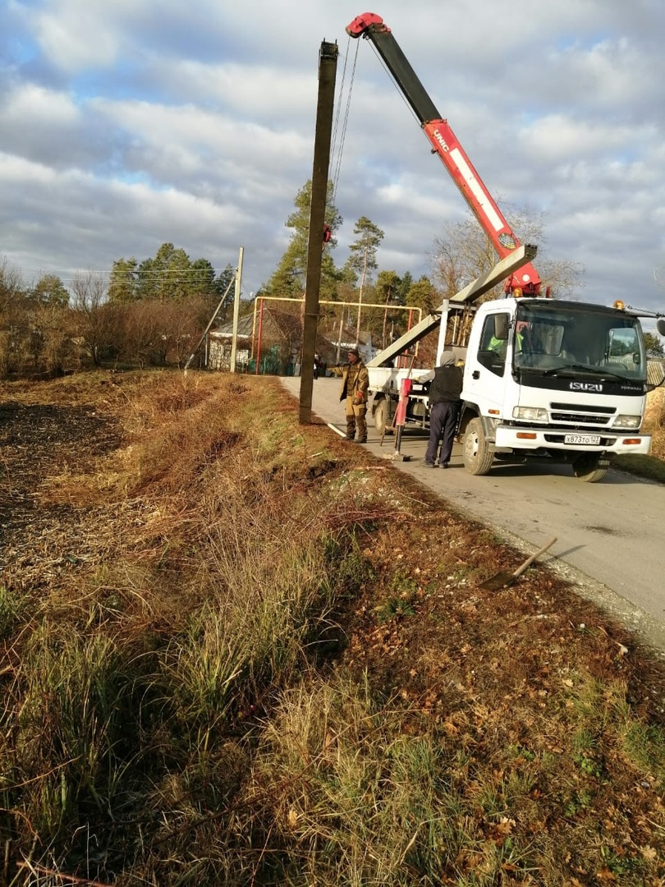

Slide 47
БЛАГОУСТРОЙСТВО

Slide 48
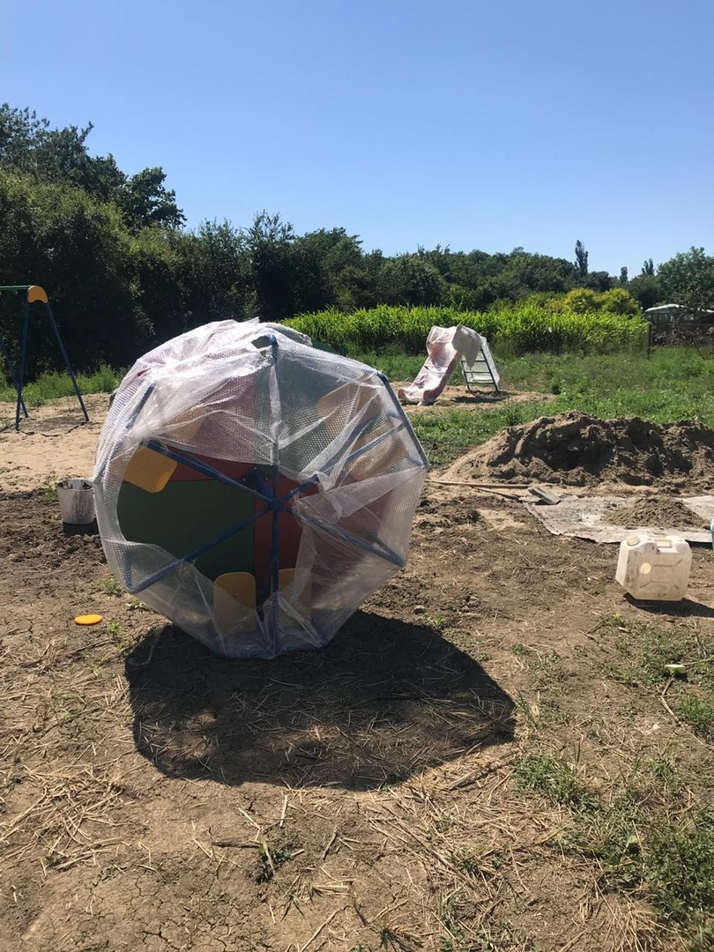

Slide 56
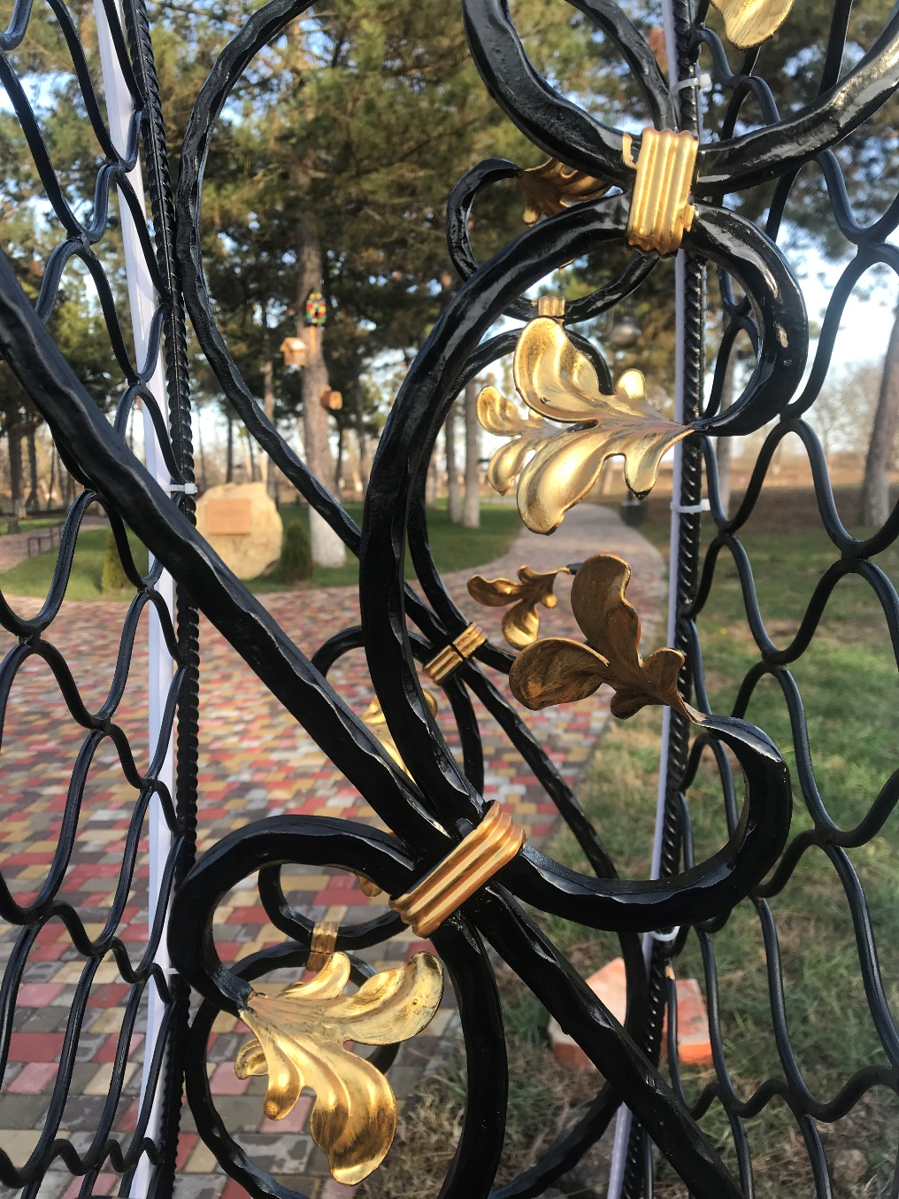

Slide 59
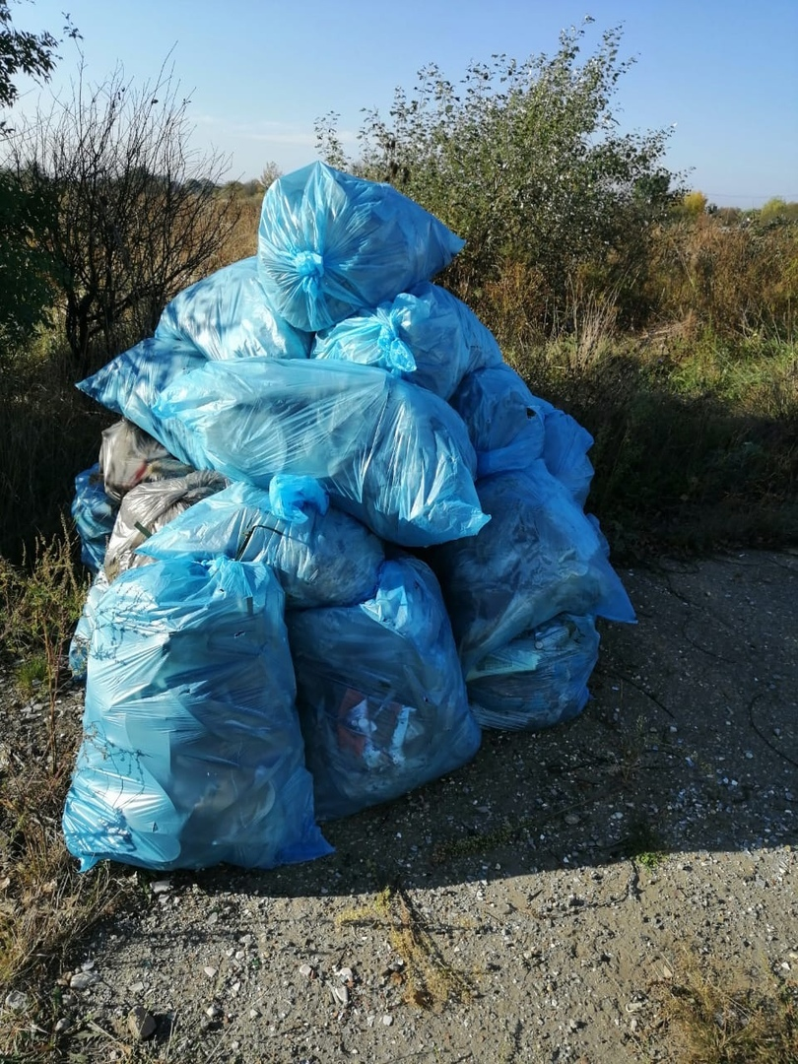

Slide 60
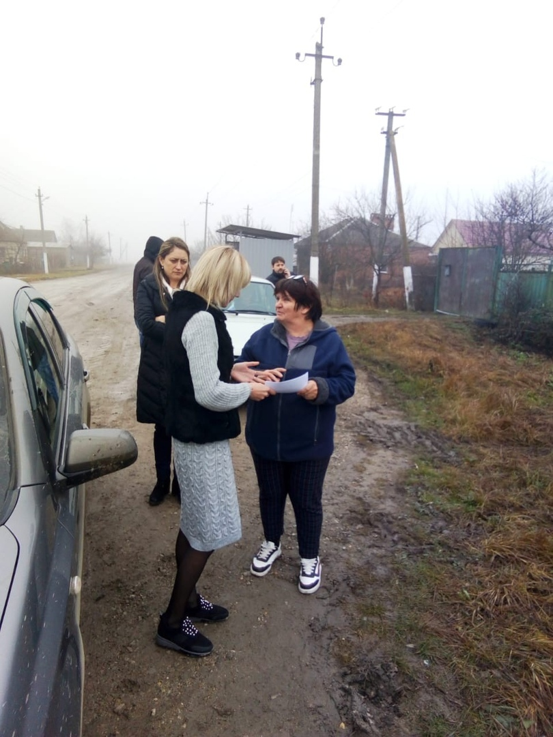

Slide 62
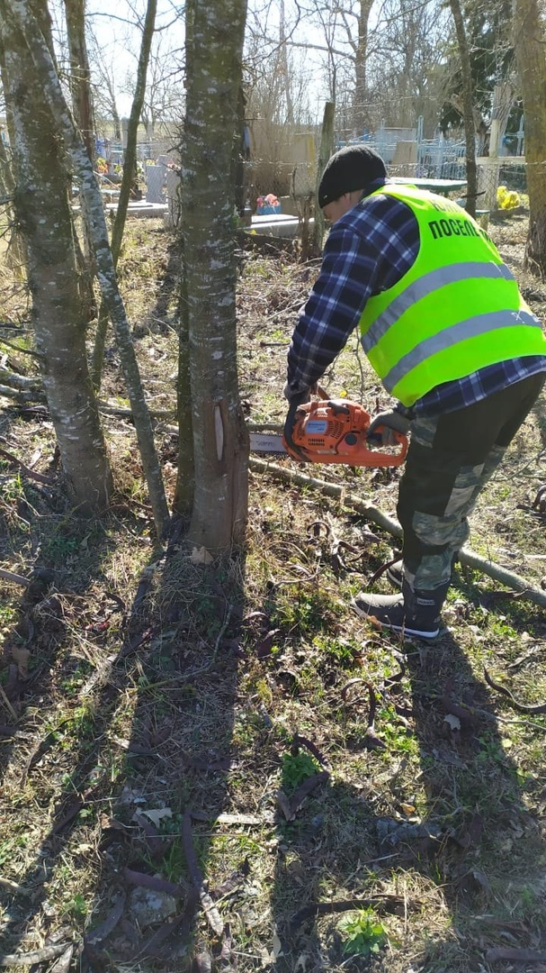

Slide 67
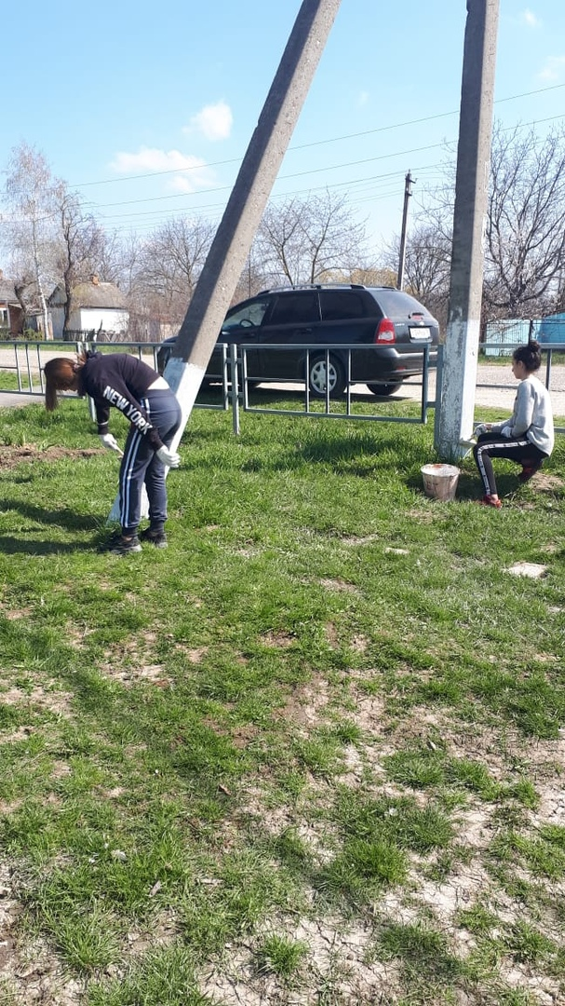

Slide 72
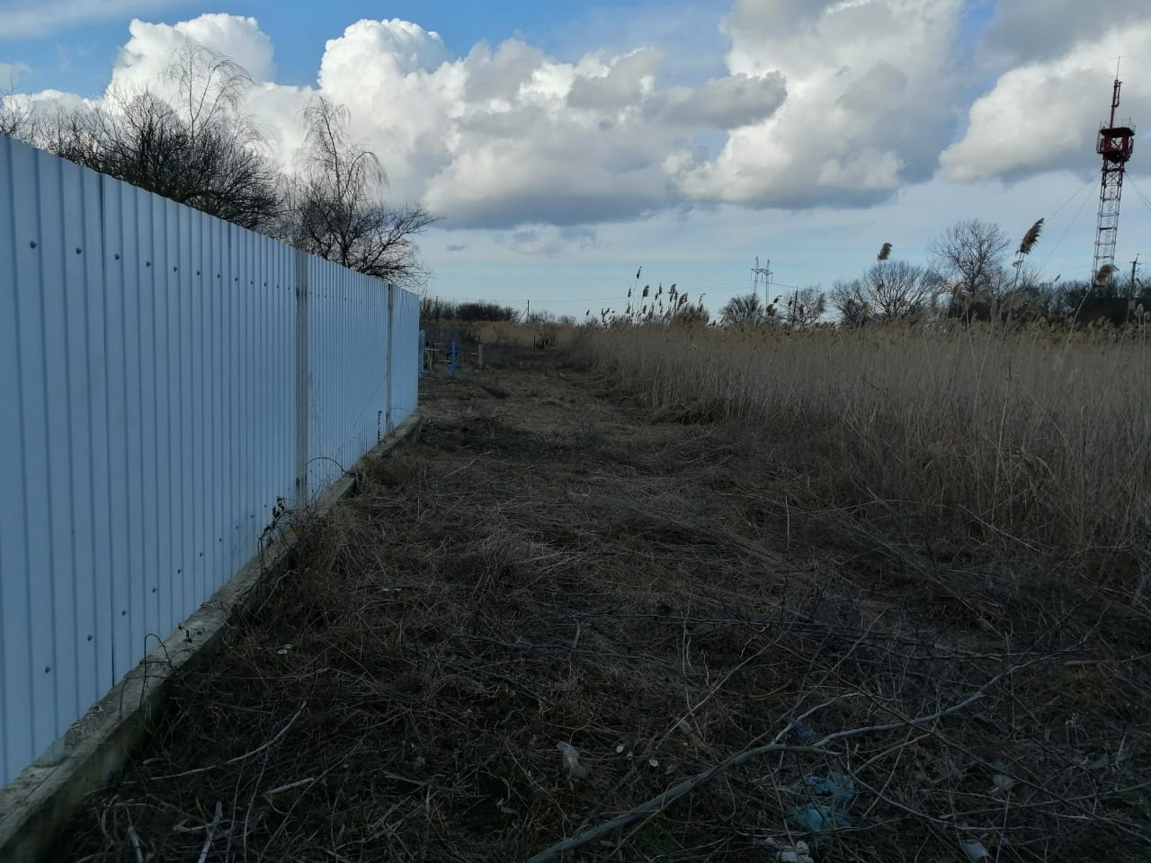

Slide 77
ОБРАЗОВАНИЕ

Slide 80
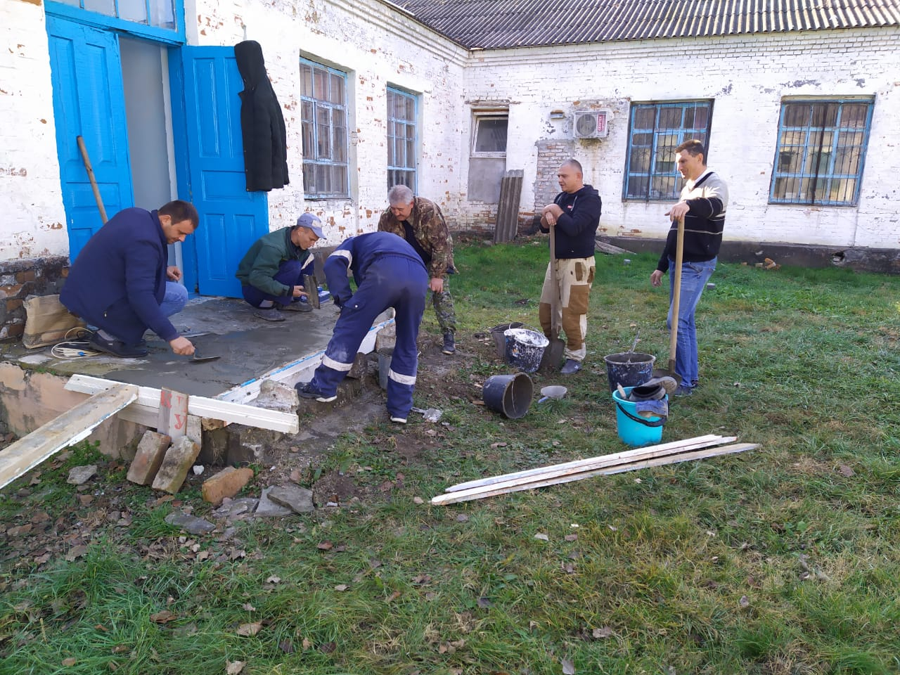

Slide 81
ФИЗИЧЕСКАЯ КУЛЬТУРА И СПОРТ

Slide 85
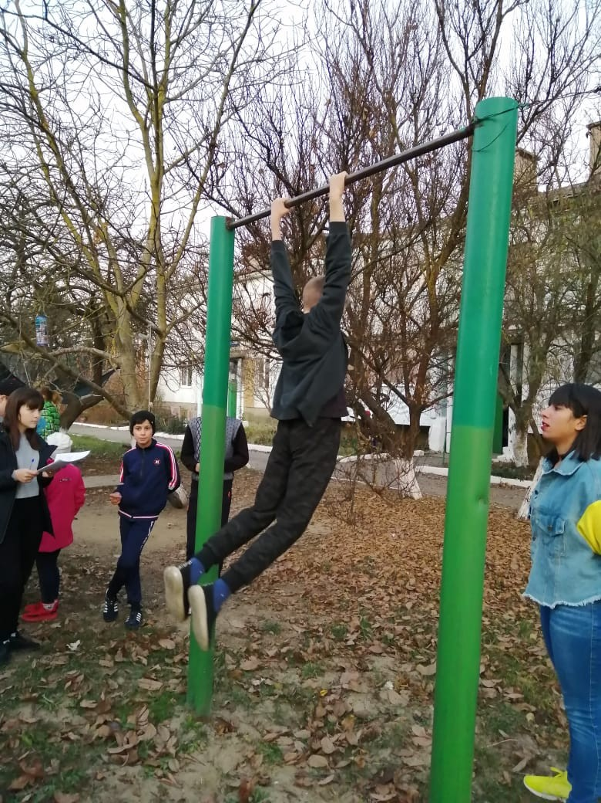

Slide 89
МОЛОДЕЖНАЯ ПОЛИТИКА

Slide 92
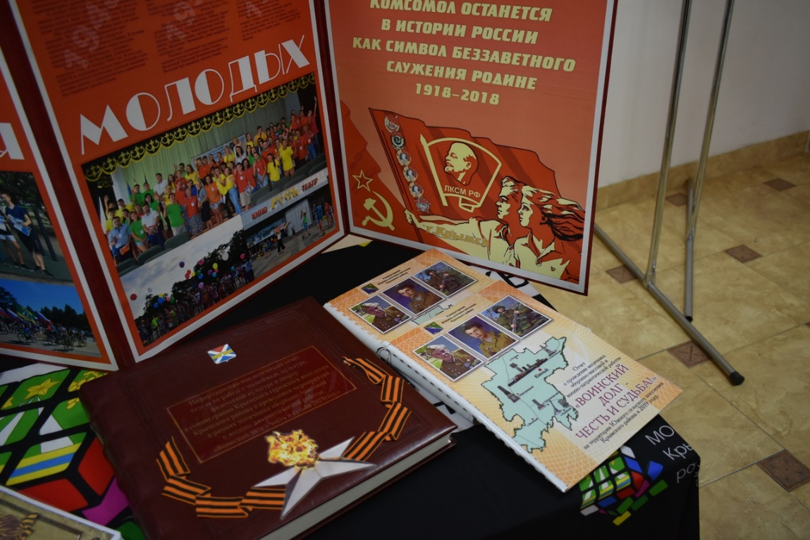

Slide 93
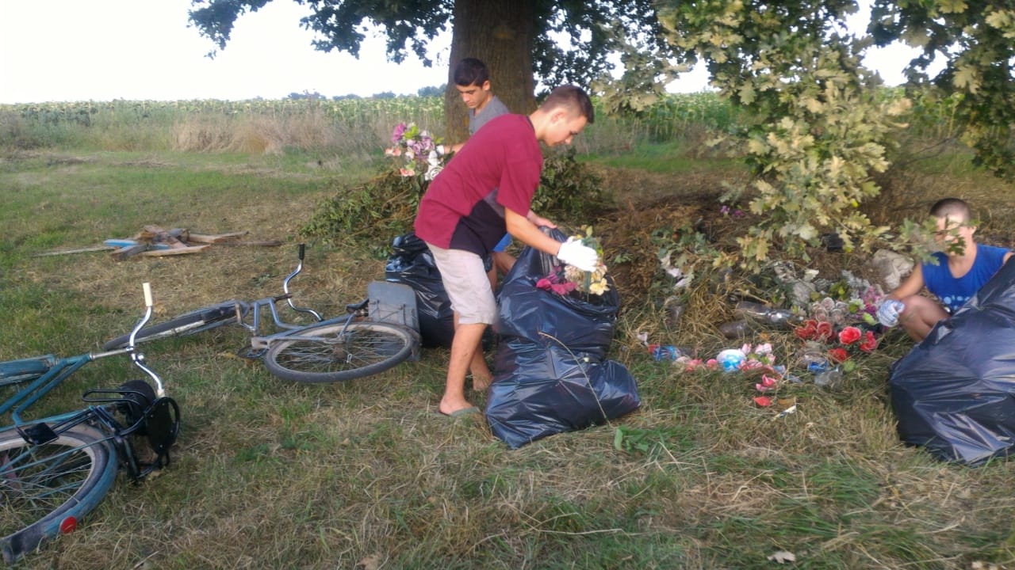

Slide 99
ДЕЯТЕЛЬНОСТЬ МКУ «СКЦ Х. ЧЕРНОМОРСКОГО ЮЖНОГО СЕЛЬСКОГО ПОСЕЛЕНИЯ»

Slide 100
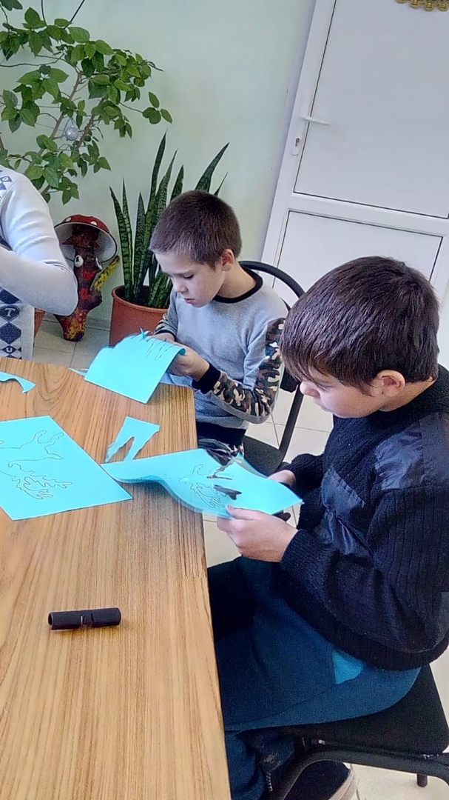

Slide 122
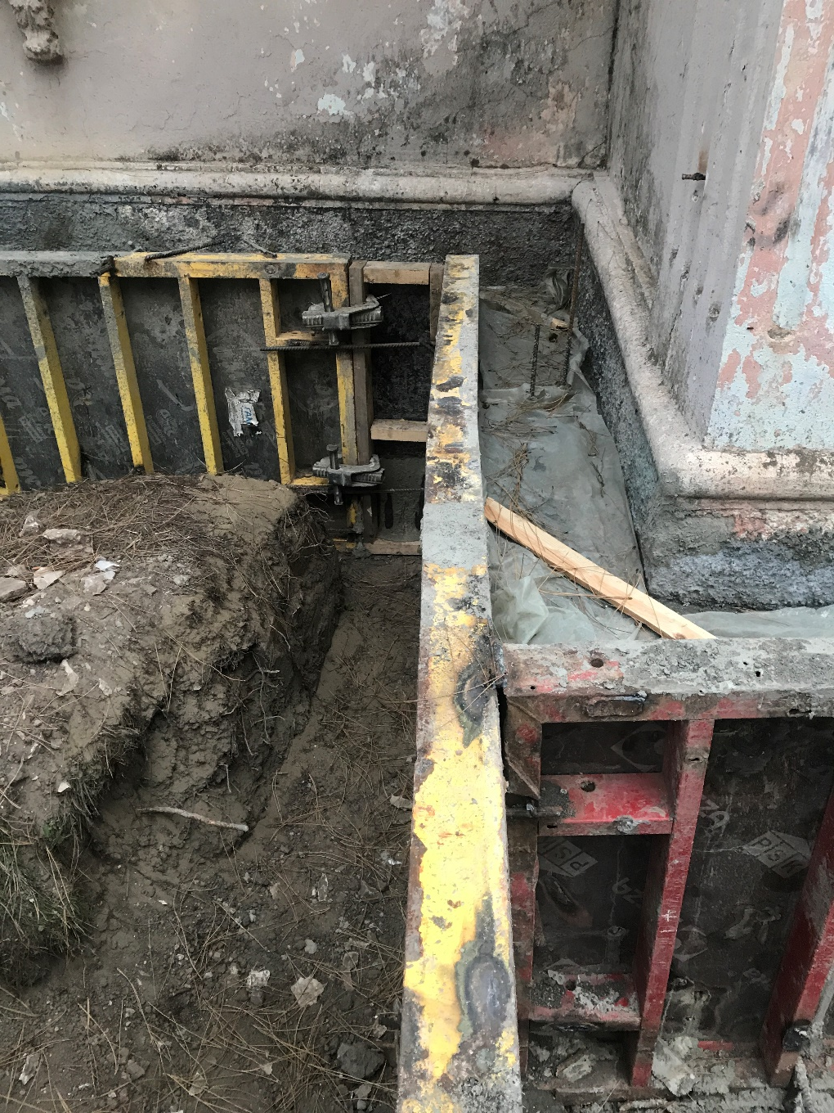

Slide 123
МКУ «ЮЖНАЯ ПОСЕЛЕНЧЕСКАЯ БИБЛИОТЕКА»

Slide 130
ОБЩЕСТВЕННАЯ БЕЗОПАСНОСТЬ

Slide 138
СОВЕТ ЮЖНОГО СЕЛЬСКОГО ПОСЕЛЕНИЯ

Slide 144
ТЕРРИТОРИАЛЬНОЕ ОБЩЕСТВЕННОЕ САМОУПРАВЛЕНИЕ И РАБОТА С НАСЕЛЕНИЕМ

Slide 150
ОБРАЩЕНИЯ ЖИТЕЛЕЙ, ВСТРЕЧИ И СХОДЫ ГРАЖДАН

Slide 154
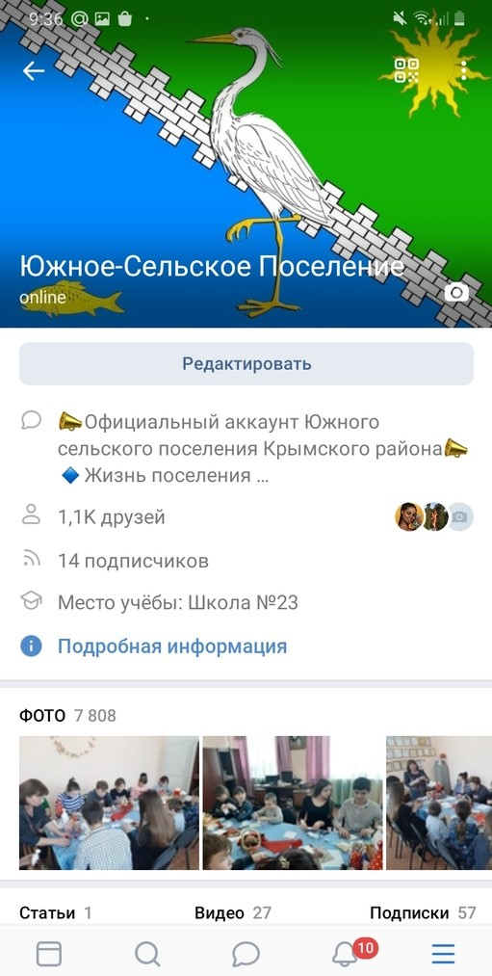
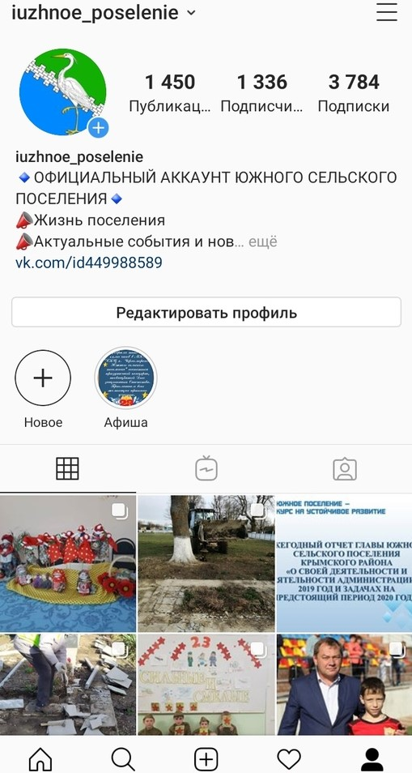

Slide 155
СПЮЖНОЕ.РФ

Slide 156
ВЗАИМОДЕЙСТВИЕ С ОБЩЕСТВЕННЫМИ ОРГАНИЗАЦИЯМИ

Slide 163
ПЛАНЫ НА 2020 ГОД
Благоустройство Братских могил в х. Евсеевском и Новотроицком;
Строительство линии уличного освещения в х. Красный по ул. Железнодорожной;
Ремонт тротуара в х. Новотроицком по ул. Шоссейной;
Подготовка ПСД на ремонт здания клуба в п. Южный и СКЦ х. Черноморского;
Реализация мероприятий в рамках проекта «Инициативное бюджетирование»;
Строительство 2-го этапа и сдача в эксплуатацию газопровода в х. Черноморском;
Изготовление ПСД для строительства очистных в п. Южный;
Установка детских площадок в х. Новотроицком и Красном;
Участие в различных Всероссийских и краевых конкурсах;
Проведение фестивалей с целью развития инвестиционной привлекательности.

Slide 164
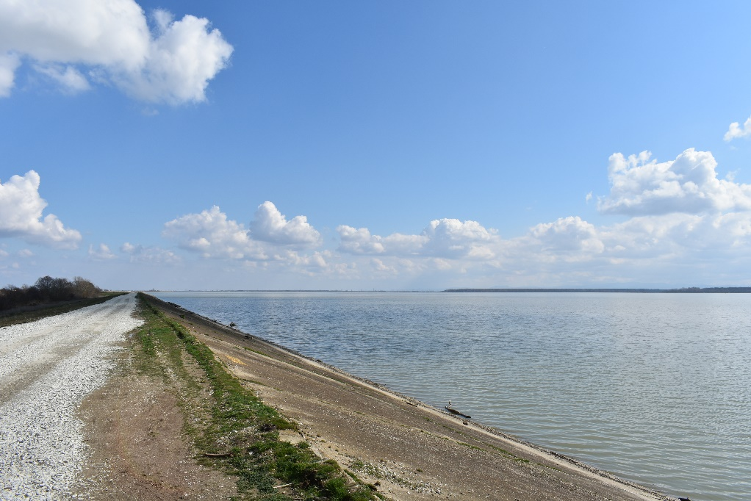
Не бывает сильным государство, где люди недовольны, молчаливы, озлобленны, где люди дико сцепляются друг с другом, где люди перестали помогать друг другу, выручать друг друга. Где одному нечем помочь другому. Наша сила в нас самих. Как из малого складывается многое, так и процветание
нашей страны складывается из благополучия маленьких хуторов, поселков, деревень. И наша с вами главная задача – продолжать делать добрые дела, помогать друг другу, облагораживать родные хутора.

Slide 165
Благодарю за внимание!

